Slide 1
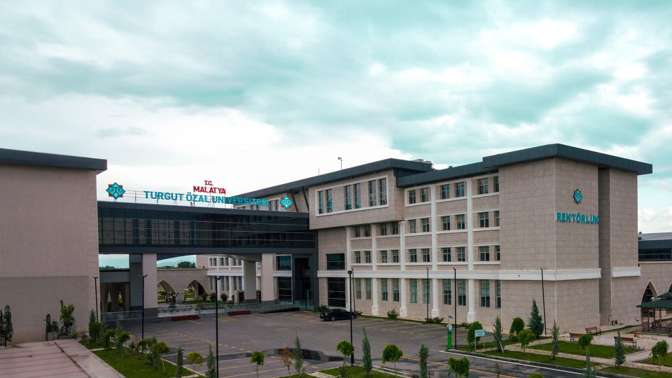

www.ozal.edu.tr

Slide 2

Birim Adı
Sunumu Yapan Kişinin
Ünvan Ad-Soyadı
www. sunumu yapılan birimin web sitesi.ozal.edu.tr

Slide 3

ARA
BÖLÜMLER

Slide 4
Birim Adı
www.ozal.edu.tr
Metin
Metin

Slide 5
Birim Adı
Arz Ederim
www.ozal.edu.tr

